Slide 1

المحافظة على المورثات
عملي 5 - 6

Slide 3


Slide 5
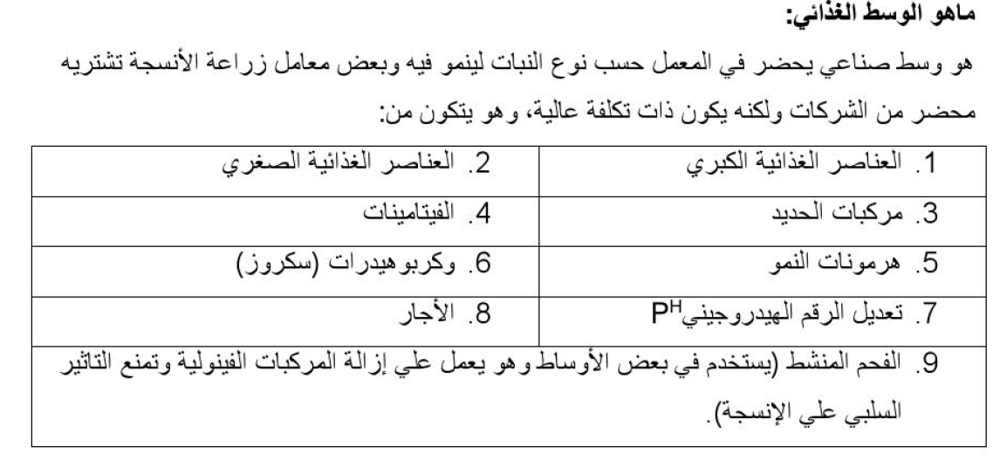

Slide 12
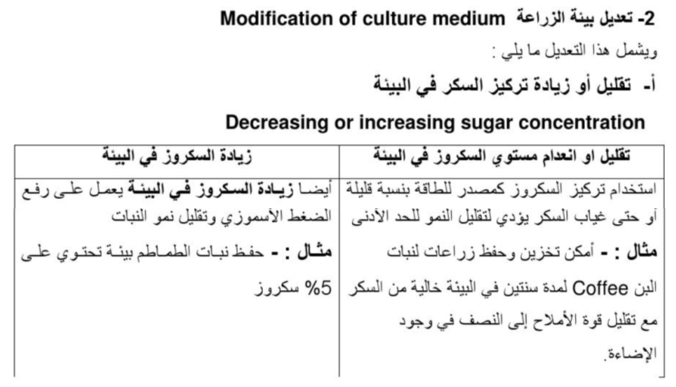

Slide 14
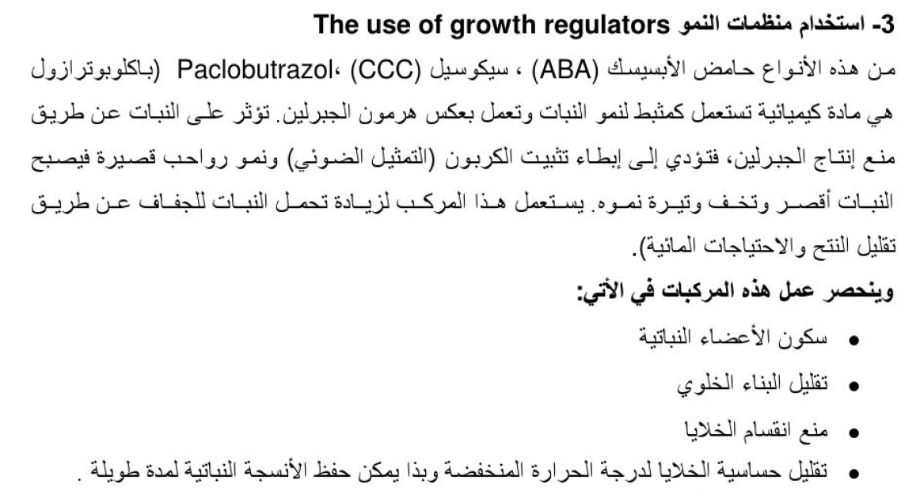

Slide 25
THE END
ANY QUESTION?

